Slide 1

학생역량 진단 매뉴얼
(졸업학년 대상)
유한대학교 / 교수학습지원센터

Slide 2

학생역량 진단 매뉴얼
▶ 목차
01 학생역량 진단 실시 방법 …… p3
02 학생역량 진단 결과 확인 및 변화도 확인 …… p7

Slide 3
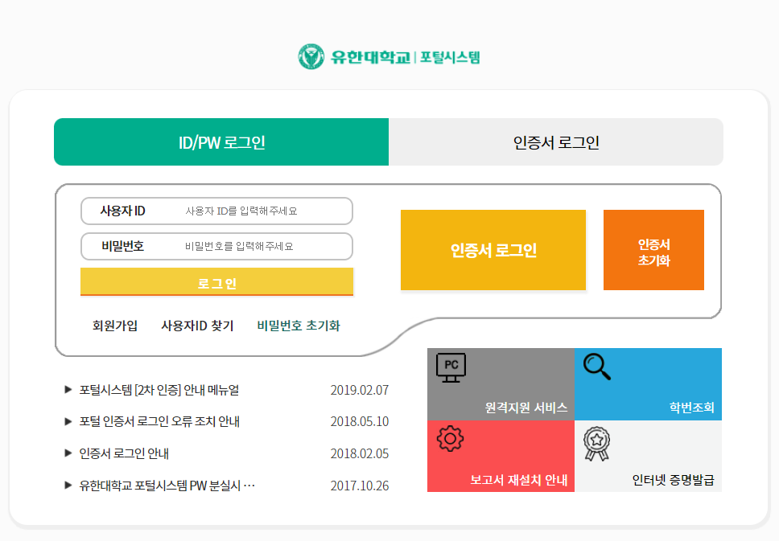
01 학생역량 진단 실시 방법
1. 유한대 포털 로그인

Slide 4
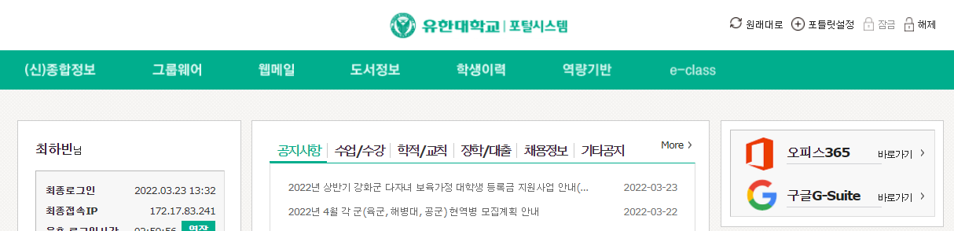
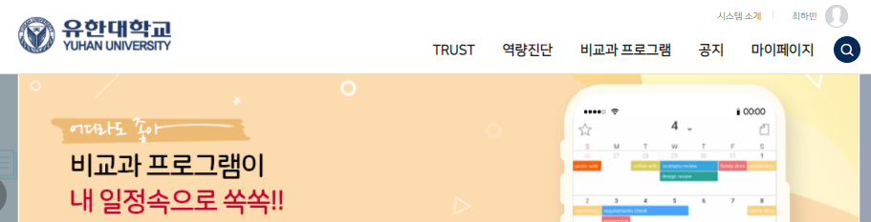
01 학생역량 진단 실시 방법
2. ‘비교과’ > 역량진단 클릭
>> 비교과 통합관리 시스템 연동
비교과
김학습님
김학습

Slide 5
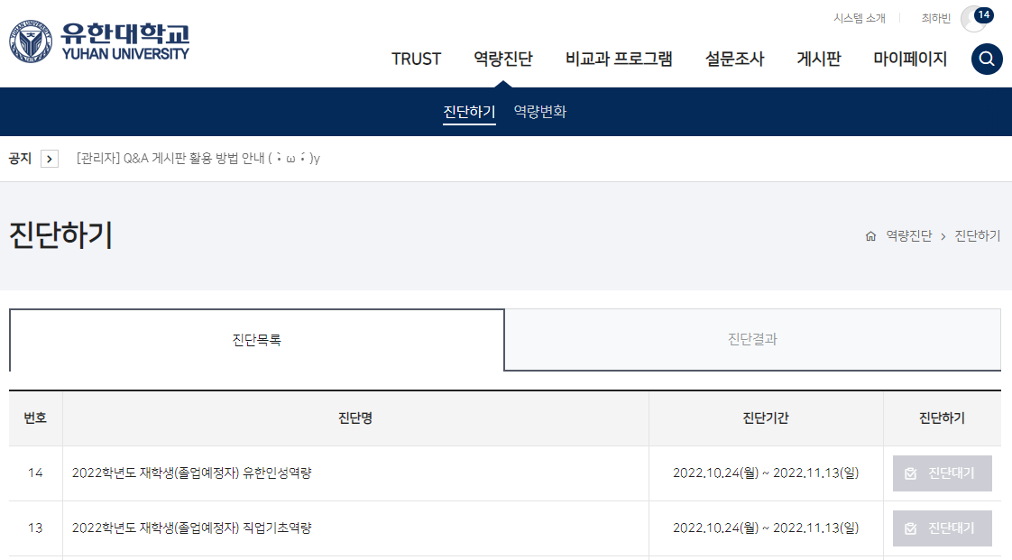
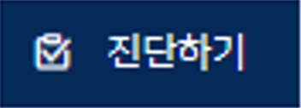
01 학생역량 진단 실시 방법
3. 진단 페이지 이동 > 00진단 ‘진단하기’ 클릭
>> 진단명 확인 후 해당 진단 실시
김학습
활성화 된
진단 리스트
확인 후
모두 진행

Slide 6
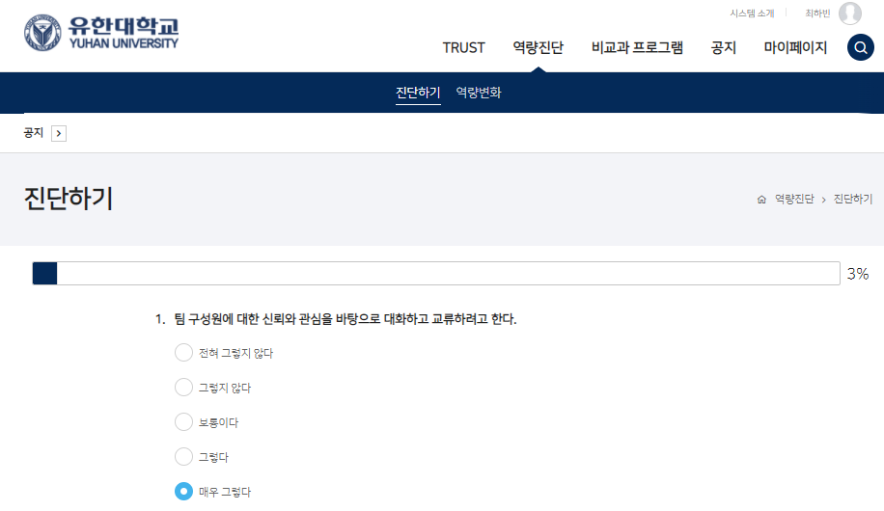
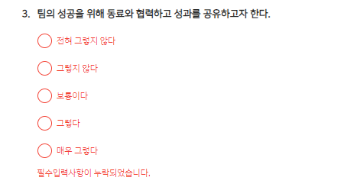

01 학생역량 진단 실시 방법
4. 진단 문항으로 이동 > 진단 실시 > ‘최종 제출’ 클릭
김학습
※ 문제를 풀 시 %가 올라갑니다.
나는 진단 문항을 끝까지 성실히 풀 자신이 있다.
※ 못 푼 문항이 있을 경우, 최종 제출 시 못 푼 문제로 이동됩니다.
나는 진단 문항을 다 푼 줄 알았다.

Slide 7
학생역량 진단 매뉴얼
▶ 목차
01 학생역량 진단 실시 방법 …… p2
02 학생역량 진단 결과 확인 및 변화도 확인 …… p7

Slide 8
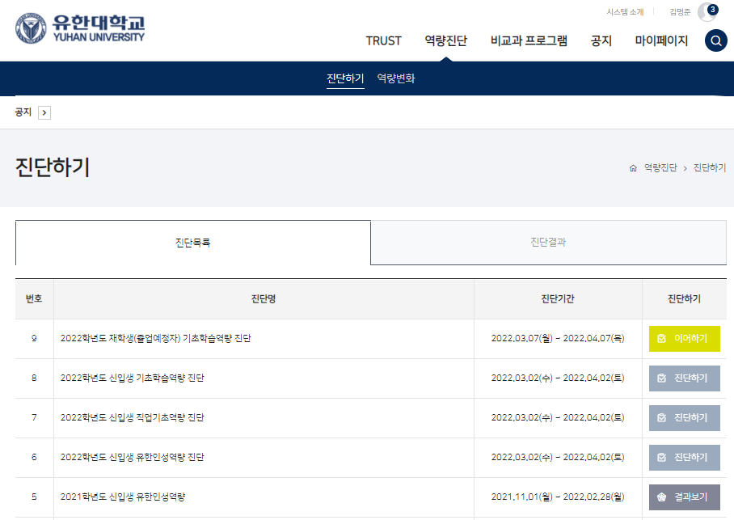
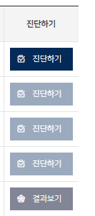
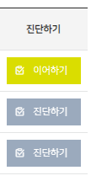
02 학생역량 진단 결과 확인 및 변화도 확인
1. 최종 제출 > 결과 확인
김학습
※ 진단 시행 중 나가게 될 경우, 이어하기로 변경됩니다.
답변이 저장되지 않을 수 있으니 주의해주세요.
※ 진단 대상이 아닌 경우, 비활성화
(예시) 2022학년도 기준
※ 최종 제출 이후, 결과(점수) 확인 가능
※ 진단 최종 제출 이후, 재실시 불가

Slide 9
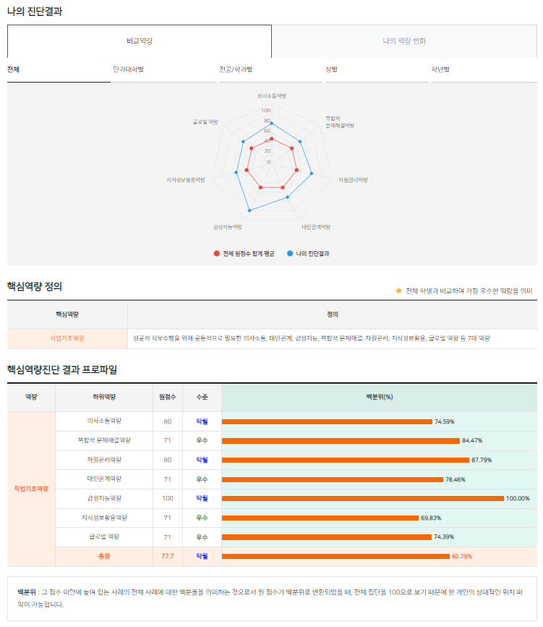
02 학생역량 진단 결과 확인 및 변화도 확인
2. 결과 확인 > 나의 진단 결과 – 비교역량1
비교역량 그래프 확인
단과대학, 전공/학과, 성별, 학년별 평균 점수와
내 점수 비교한 그래프
핵심역량진단 결과 프로파일
1) 원점수 : 하위 역량별 점수
2) 수준 : 점수별 수준 상태
- 유한인성, 직업기초/탁월 90점, 우수 70점, 기본 50점, 보완 50점 이하
- 기초학습/ 평균 70점 미만 재진단 진행 (재진단 대상여부, 다음페이지)
3) 백분위 : 전체 재학생 대비 내 점수의 상대적 위치
*백분위 점수가 높을 수록 상위에 위치함.
ex) 하위역량 99%의 학생의 경우, 전체 재학생 중 1%의 학생들이 앞에 있음

Slide 10
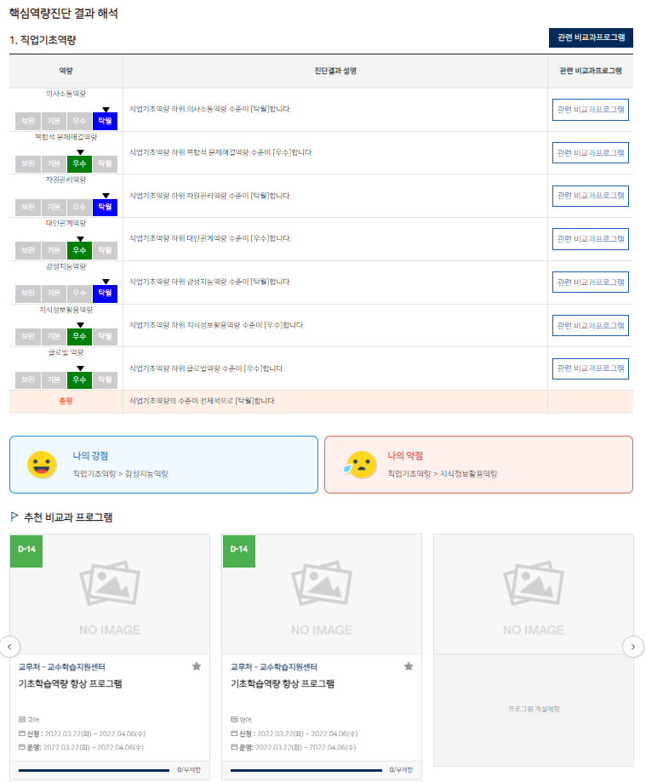
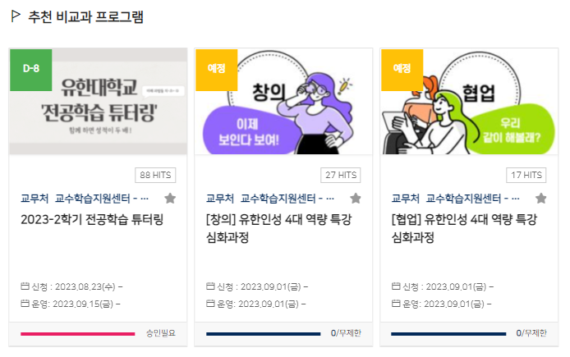
02 학생역량 진단 결과 확인 및 변화도 확인
3. 결과 확인 > 나의 진단 결과 – 비교역량2
하위역량별 진단 결과 해석 및
관련 비교과 프로그램 확인 가능
진단을 치룬 역량별,
추천 비교과 프로그램 확인 가능

Slide 11
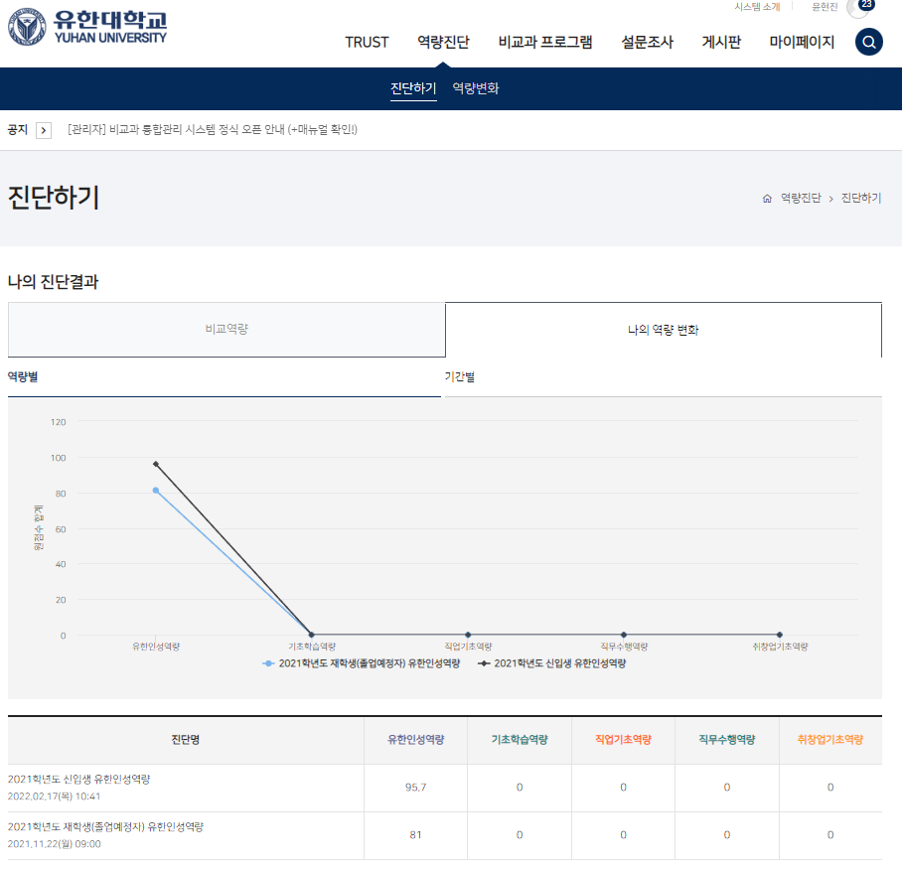
02 학생역량 진단 결과 확인 및 변화도 확인
4. 결과 확인 > 나의 진단 결과 – 나의 역량 변화
김학습
진단별 총 점 변화도 확인 가능

Slide 12
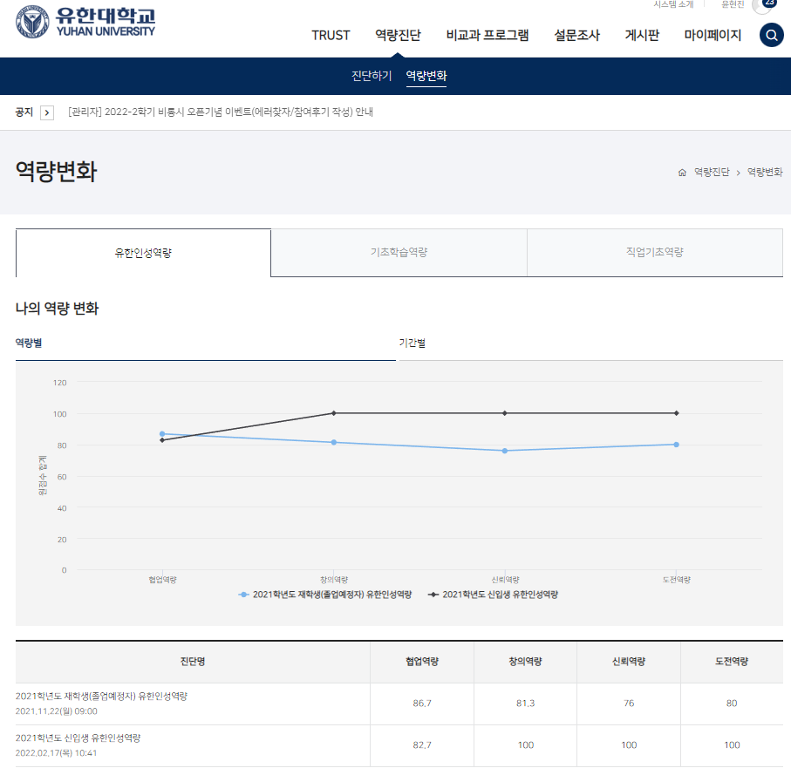
02 학생역량 진단 결과 확인 및 변화도 확인
5. 결과 확인 > 역량변화
학생역량 진단별
핵심역량 하위역량 변화도 확인
(하단) 추천 비교과 프로그램 확인 가능

Slide 13
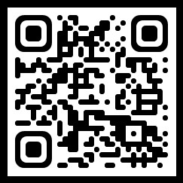
학생역량 진단 페이지
바로 실시하러 GO !!
유한대학교 / 교수학습지원센터

